Slide 1
生涯測驗的解釋與應用
王玉珍

Slide 2
我們為什麼要做測驗?
從適配論的觀點談起
選擇與自己個性、興趣吻合的工作，能獲得最好的工作表現和滿意
Holland生涯類型論
興趣量表/人格量表
選擇與自己能力、價值觀吻合的工作，能獲得最高的滿足和成就感
價值觀量表/性向測驗

Slide 3
我們為什麼要做測驗?
做出適合自己的決定
充分的自我認識
包括興趣、能力、心理需求、價值觀、信念、自我效能..
充分的了解環境或職場
職校科系、升學管道與機會、類組與大學校系、職業與職業趨勢等
二者的整合與評估

Slide 4
我們為什麼不要做測驗?
標籤作用，讓學生對自己有過低或過高的期待
學生過度仰賴或相信評量工具的結果，導致較少機會主動探索
容易全盤接受測驗結果，未能積極開發自己的潛能和調整適應環境的能力
加深對正確職業的期待
過度明確的分類，與現實職業環境不符

Slide 5
如何增進測驗的參考價值
正確的了解該測驗及背後的相關理論
從正式和非正式評量整合的角度來運用
理解測驗分數的由來
與這個人的生活經驗結合

Slide 6
生涯測驗的種類1：正式評量
正式評量和非正式評量
正式評量
能力測驗：智力測驗、性向測驗、成就測驗
人格測驗：賴氏人格測驗
興趣測驗：生涯興趣量表
價值觀測驗：工作價值觀量表
生涯成熟評量：生涯發展量表

Slide 7
生涯測驗的種類1：非正式評量
非正式評量
檢核表
遊戲
引導式幻遊
組合卡
生命線
家庭圖

Slide 8
測驗的種類2
最大表現測驗：性向測驗
典型反應測驗：興趣測驗、人格量表

Slide 9
測驗的種類3
電腦操作評量：職涯測驗系統
適性化職涯性向測驗國中版
情境式職涯興趣測驗國中版
提供立即的回饋
提供多種選擇(圖形、情境..)
容易儲存
扮演主動的角色
得到更多資訊
紙筆測驗

Slide 10
生涯測驗介紹
人格測驗：了解一個人的性格(personality)；正式測驗、典型表現
性向測驗：了解潛在能力；正式測驗、最大表現測驗
興趣測驗：了解個人的喜好與興趣；正式測驗、典型表現
皆符合生涯類型論觀點：人與職業間的適配

Slide 11
測驗的解釋過程：準備
使用一份測驗之前，自己先做一遍
詳細的閱讀測驗指導手冊
標準化的施測程序
詳細參考專家的評論
統整相關的資料
仔細記錄施測過程中的特殊事項

Slide 12
賴氏人格測驗的解釋
國中階段施測的目的
幫助學生自我認識
幫助老師及早辨識危機學生
作為未來職涯適應或生活適應輔導的依據

Slide 13
賴式人格量表的解釋
個別解釋較為適合
解釋的順序
1.量表的解釋：15個量表中，等級程度愈高(5)，表表示該特質趨於高或強，等級愈低(1)，表示該特質趨於低或弱。
2.因素的解釋：由14個量表構成4種人格因素，分別是內外向、情緒穩定與否、心理健康與否以及社會適應與否。
3.類型的解釋：按其分數所在位置，可以分為10種不同人格類型。

Slide 14
輔導老師背後應理解的事
甚麼與生涯選擇最有關連?
如何辨識學生的生涯或生活適應?
量表、因素與類型
可與興趣量表結果一起統整評估
例如內外向性
情緒的穩定性

Slide 15
多向度性向測驗
為什麼要進行此測驗呢?
學校通常如何運用這個測驗的結果呢?

Slide 16
多向度性向測驗
易與智力、表現等聯想在一起，也容易有標籤作用
注意保密和隱私
正向的態度
勿過於絕對

Slide 17
多向度性向測驗
解釋測驗的步驟
逐一解釋各分測驗的分數意義，並向個案或學生或導師說明每個分測驗所測量的能力，以及與相關職業所需能力之關連
原始分數、百分等級、標準九及標準分數，原始分數無須解釋，經過換算得出其他三個分數
先跟團體比較，包括說明標準分數之範圍，百分等級及標準九*百分等級的意義
再跟自己比較：側面圖中，哪些能力較為突出?

Slide 18
多向度性向測驗
性向測驗的分數：
可和學業表現一起了解
高能力、低表現：
低能力、高表現：
低能力、低表現：

Slide 19
其他應與學生一起討論的
未來理想的職業或科系中，需要哪些能力?
雖然你的能力對念甚麼科系非常能夠勝任，但是還是須考量你對該選擇的興趣和想法
高能力、高表現就意味著未來工作滿意高成就?
低能力，是否就代表不能念或不能選?
還有甚麼是學生可以學習、加強的?

Slide 20
生涯興趣量表
生涯興趣相關量表
國中生涯興趣量表：心理出版社
大學入學考試中心興趣量表：財團法人大學入學考試中心
生涯興趣量表（大專版）：測驗出版社
生涯興趣量表（成人版）：測驗出版社

Slide 21
理論背景
生涯學者Holland(1985)把個人人格特質分成六大類，分別為實用(Realistic)、研究(Investigative)、藝術(Artistic)、社會(Social)、企業(Enterprising)、及事務(Conventional)六個類型。這六大種類也可以代表個人的興趣，同時也代表個人適合接觸的職業環境。
其理論基礎在於人境適配的觀點，認為個人人格特質與環境適配是非常重要的。

Slide 22
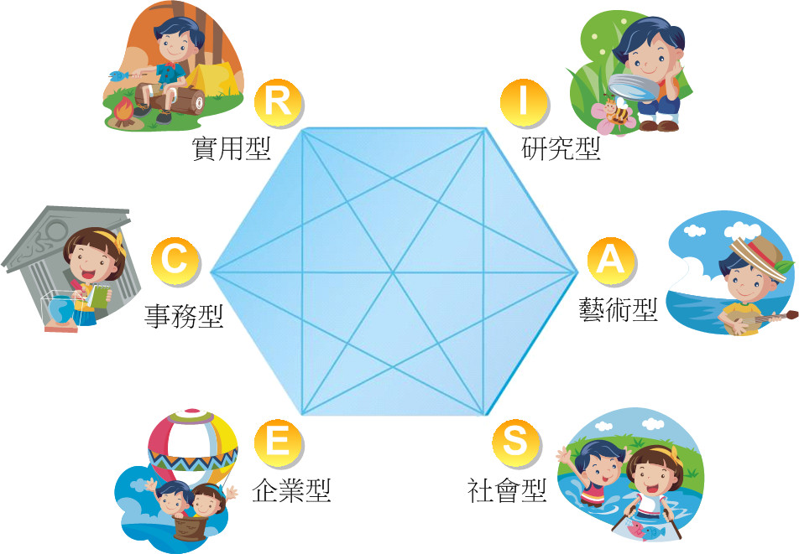
Holland分類的六種類型
Notes:
22

Slide 23
工：實用型（Realistic）
人格特質
實用型的人情緒穩定、有耐性、坦誠直率，寧願行動不喜多言，喜歡從事明確固定的工作，依既定的規則，一步一步地製造完成有實際用途的物品。對機械與工具等事較有興趣，生活上亦以實用為重，眼前的事重於對未來的想像，比較喜歡獨自作事。喜歡從事機械、電子、土木建築、農業等工作。
職業環境
例如：技術性職業，如水電工人、技師、建築工人等
資料來源：簡茂發等人，2007，第22-23頁；林幸台等人，1993，第33頁。

Slide 24
理：研究型（Investigative）
人格特質
研究型的人善觀察、思考、分析與推理，喜歡用頭腦依自己的步調來解決問題，並追根究底。不喜歡別人給他指引，工作時也不喜歡也很多規矩和時間壓力。做事時，他能提出新的想法和策略，但對實際解決問題的細節步驟較無興趣。他不是很在乎別人的看法，喜歡和有相同興趣的人做討論。喜歡從事生物、化學、醫藥、數學、天文等相關工作。
職業環境
例如：天文、物理、數學、化學、電腦等科學家
資料來源：簡茂發等人，2007，第22-23頁；林幸台等人，1993，第33頁。

Slide 25
文：藝術型（Artistic）
人格特質
藝術型的人直覺敏銳，善於表達和創新。他們希望藉文字、聲音、色彩或形式來表達創造力和美的感受。喜歡獨立作業，但不要被忽略，在無拘無束的環境下工作效率最好。生活的目的就是創造不平凡的事務，不喜歡管人和被人管，和朋友的關係比較隨興。喜歡從事如：音樂、寫作、戲劇、繪畫、設計、舞蹈等工作類型。
職業環境
例如：美術設計、音樂、戲劇、文學作家、編輯等設計工作者
資料來源：簡茂發等人，2007，第22-23頁；林幸台等人，1993，第33頁。

Slide 26
人：社會型（Social）
人格特質
社會型的人對人和善，容易相處，關心自己和別人的感受，喜歡傾聽和了解別人，也願意付出時間和精力去解決別人的衝突，喜歡教導別人，並幫助他人成長。他們不愛競爭，喜歡大家一起作事，一起為團體盡力。交友廣闊，關心別人勝於關心工作。喜從事教師、輔導、社會工作、醫護、宗教等相關工作。
職業環境
例如：教師、教育行政人員、社會工作人員、諮商員、護士等助人工作者
資料來源：簡茂發等人，2007，第22-23頁；林幸台等人，1993，第33頁。

Slide 27
商：企業型（Enterprising）
人格特質
企業型的人企業型的人精力旺盛、生活緊湊、好冒險競爭，作事有計畫並立刻行動。不願花太多時間仔細研究，希望擁有權力去改善不合理的事。他們善用說服力和組織力，希望自己的表現被他人肯定，並成為團體的焦點人物，能影響組織或人。不以現階段的成就為滿足，也要求別人跟他一樣努力。喜歡管理、銷售、司法、從政等工作。
職業環境
例如：人事經理、買賣推銷、律師等
資料來源：簡茂發等人，2007，第22-23頁；林幸台等人，1993，第33頁。

Slide 28
事：事務型（Conventional）
人格特質
事務型的人事務型個性謹慎，作事講求規矩和精確，喜歡在有清楚規範的環境下工作。他們作事按部就班、精打細算，給人的感覺有效率、精確、仔細、可靠而有信用。他們的生活哲學是穩紮穩打，不喜歡改變或創新，也不喜歡冒險或領導。會選擇和自己志趣相投的人成為好朋友。喜歡從事銀行、金融、會計、秘書等相關工作。
職業環境
例如：辦公室業務員、銀行收銀員、祕書、電話接線生等
資料來源：簡茂發等人，2007，第22-23頁；林幸台等人，1993，第33頁。

Slide 29
何倫（Holland）類型論中最重要的基本假定在於：在作生涯抉擇之前，先瞭解自己的人格特質與興趣，再挑選適合個人興趣及特質的工作環境，如此一來就能帶來工作上的滿意。

Slide 30
我喜歡做的事
想想看以下的問題：
除了上班時間外，您平常最喜歡做的一件事是什麼？
在過去這一個星期以來，你最感到幸福的時刻是？
你最喜歡你工作的哪一部分呢？
請與您的伙伴兩兩分享這三件事。

Slide 31
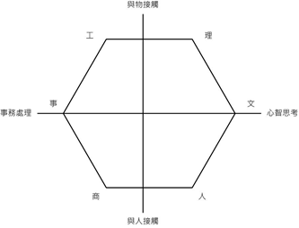
請你分別以上述三件事屬於【事務處理-心智思考】，【與物接觸-與人接觸】所形成的兩大軸向共四個象限的哪一邊。
也請你思考你的工作是屬於哪一個象限呢？
畫完後，您有怎樣的心得
和發現？

Slide 32
六種類型間的相互關係
類型間的相互關係
Holland認為六種類型之間的關係在二度空間的平面圖上可以依據他們之間的相似程度排列成一個六角形。
圖中可以看到兩個軸線，縱軸代表個人特質傾向於接觸事物(thing)或是接觸人(people)；橫軸則代表個人較偏好處理數字資料(data)或是發揮創意(idea)。

Slide 33
測驗的解釋過程:進行解釋
詢問當事人的施測感受
施測前的心情如何?有沒有特別的事情?
施測候的心情如何?有沒有特別的事情?
解釋後也可了解當事人的感受和想法

Slide 34
測驗的解釋過程:進行解釋
讓當事人參與解釋的過程
說明完分數的意義後，可問當事人，請你猜猜看，你哪些分數會比較高?哪些會比較低?
在寫題目的過程中，有沒有令你想到甚麼?

Slide 35
測驗的解釋過程:進行解釋
少用測驗術語

Slide 36
測驗的解釋過程:進行解釋
以帶狀分數來解釋個人分數
特別是性向測驗

Slide 37
測驗的解釋過程:進行解釋
對測驗結果保持中立的態度
特別是興趣測驗或是人格測驗

Slide 38
測驗的解釋過程:進行解釋
小心謹慎的解釋負面分數

Slide 39
測驗的解釋過程:進行解釋
題本輔助，了解測驗結果的由來

Slide 40
解釋測驗的技巧1
縮短與測驗的距離
讓當事人的經驗說話
名義層:例如社會型、平均型、語文推理
題項層:例如我喜歡整理房間
故事層: 「能不能說說看你整理房間的經驗? 」
「你是如何整理房間的?」
「整理房間的哪些部份是你喜歡的?」
「在生活中哪些時候跟這種感覺很類似?」

Slide 41
解釋測驗的技巧2
強化、增加優勢；不特別具焦弱勢
作法1：敘說學習興趣、喜歡做的事、..
作法2：以正向好奇的角度，邀請敘說沒有勾選的部分，了解何以沒有勾選，澄清當事人的想法，避免過度侷限或具焦

Slide 42
解釋測驗的技巧3
了解當事人的生活經驗與脈絡
「生活中哪些人會關心你的決定? 」
「你會想跟誰分享這個結果?」
當事人的生活經驗：「你參加甚麼社團嗎?」、「你通常看甚麼電視?」「是甚麼原因呢?那吸引你的地方是甚麼?」

Slide 43
解釋測驗的技巧4
了解當事人做測驗時的動機與需求
我的困擾在哪裡?
測驗幫助了甚麼?沒有幫助甚麼?

Slide 44
解釋測驗的技巧5
帶向希望的未來而非未來更加灰暗
測驗解釋完，你可以做的下一步是..
尋找相關資料
擬定計劃

Slide 45
測驗結果結合課程活動的設計
興趣量表的結果運用
人格測驗的結果運用
性向測驗的結果運用

Slide 46
興趣量表的應用—活動一
請同學相互分享所勾選的那個項目
請你問對方，為何你會勾選這個活動呢?
請妳提供一個跟這敘述有關的過去經驗例子。
請你問對方，其他項目呢，你喜歡甚麼，又不喜歡甚麼?

Slide 47
生涯興趣量表應用:
在大黑板上畫出六角形，請同學將自己最高的號碼寫在號碼旁邊
進行分組分享
討論與回饋

Slide 48
應用：活動二
與未來就業市場的延伸應用
分組一起構想哪些職業屬於這種類型?
一起討論看看

Slide 49
性向測驗外一章
我的成功經驗
回想過去，你對自己感到滿意的一件事?
回想過去，最有成就感的一件事?
回想過去，你最自豪自己的表現是…

Slide 50
我的成功經驗
這件事中，你做了甚麼?
有誰參與其中?
他們做了甚麼?
你要感謝的人?
我欣賞你的一句話是..
從敘說中，我覺得你很棒的能力或特質是..

Slide 51
走過挫折的經驗
我最挫折的一件事?
你是怎麼度過的?
你做了甚麼?
還有誰幫助你?
他們做了甚麼?
讓我感到的一句話是…
從這當中，你很棒的能力或特質是..

Slide 52
常見的問題
興趣和能力，若不能一致時，該如何選擇?
若學生希望選擇的並非測驗結果中較為優勢者，該如何是好?
若學生的表現與測驗結果不甚符合，你怎麼看呢?
學生與家長的意見不同時，該怎麼辦呢?

Slide 53
測驗固然是一個很好認識自己的工具，卻不能將它的功能誇大，
嘗試將它當成是一個橋樑，
一個認識、與學生結緣的橋樑，
以好奇和開放，
帶學生走一段自我探索的旅程，
一路上一定會有更多的發現和收穫。

